Slide 1
Социокультурные истоки, 3 класс, занятие на тему «Надежда»
Журавлёва Нина Васильевна,
ЛГ МАОУ «СОШ №3», г. Лангепас.

Slide 2
Надежда – это устремление к доброму исходу дела.

Slide 3
Надежда есть! Надежда с нами!

Slide 5
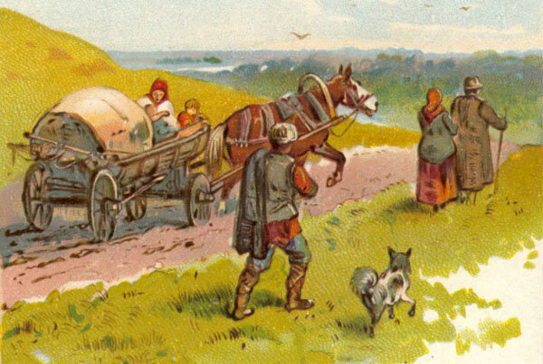
Надежда на свои силы и опыт

Slide 6
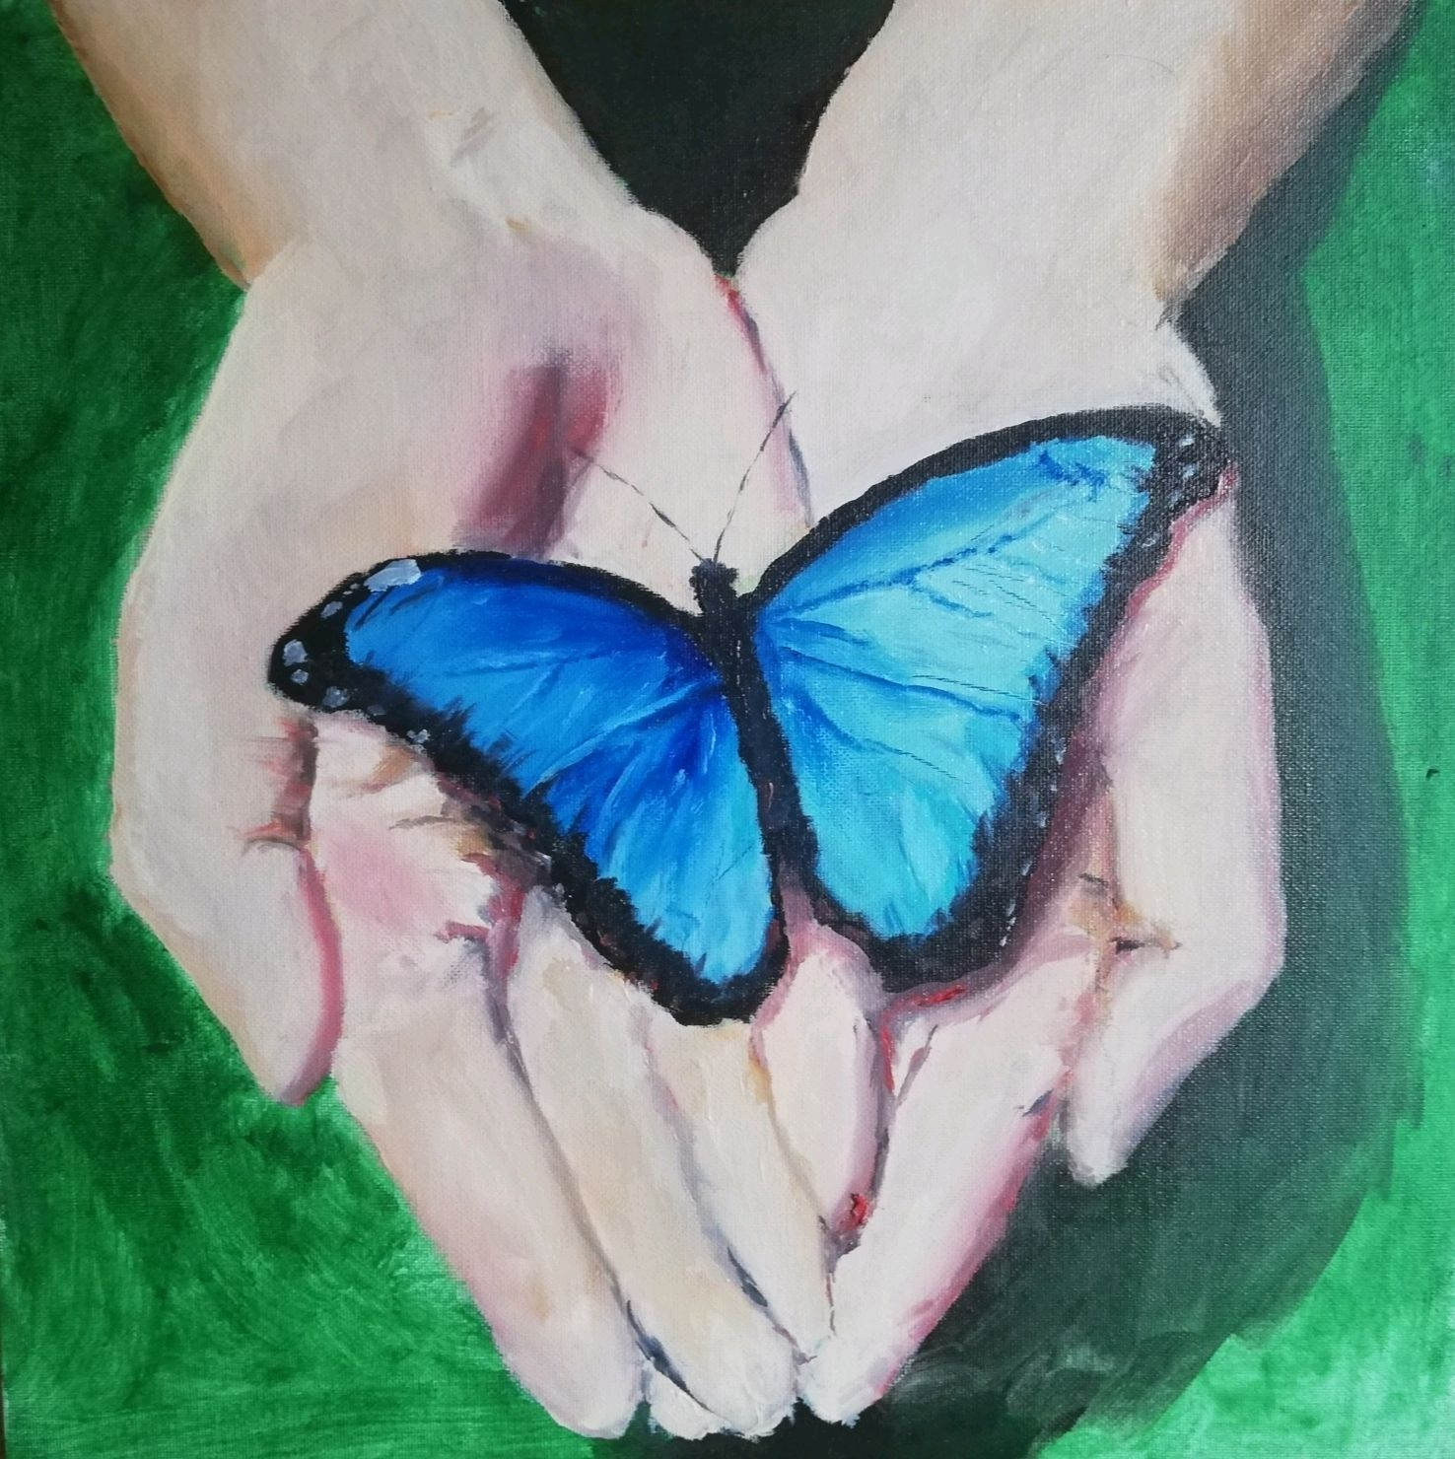
Надежда не должна умирать

Slide 9
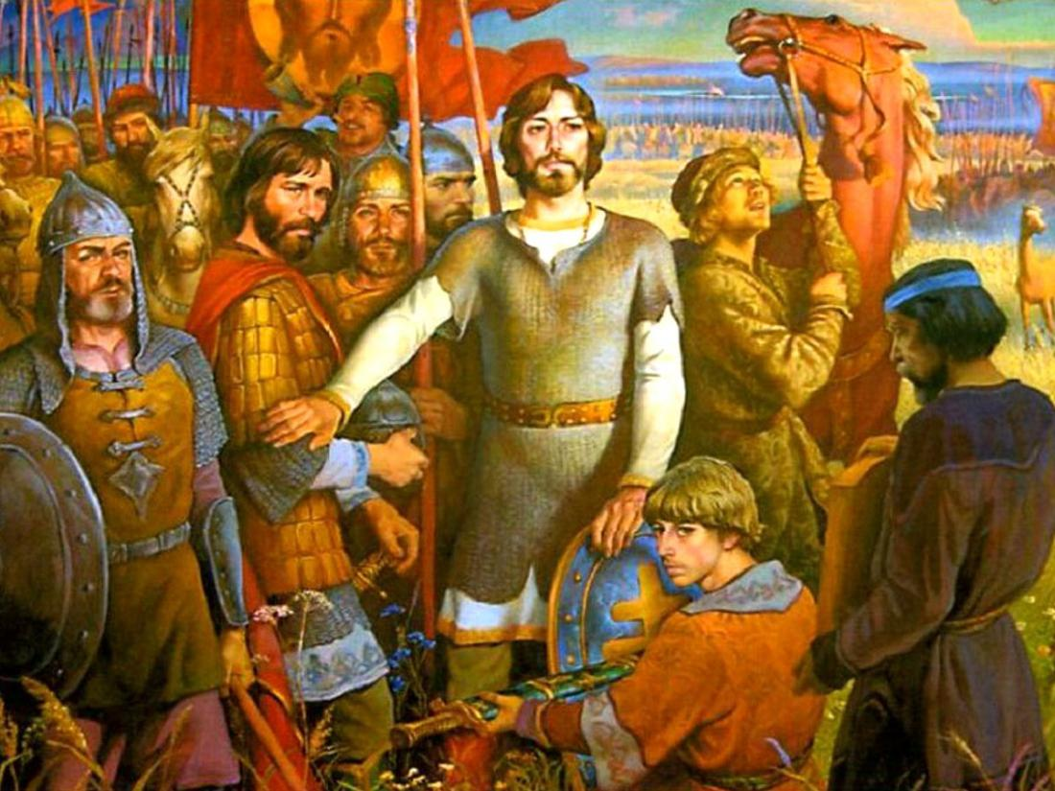

Slide 10
Экспертная оценка
Сохранить надежду помогает терпение и сила воли.
Укрепить надежду всегда помогут верные друзья.
Вселяет надежду вера в правоту своего дела и слова.

Slide 11
Надежда есть! Надежда с нами!
Никогда не сдавайся и не опускай руки! Какими бы ни были обстоятельства, выход всегда есть и иногда очень неожиданный.
Побеждает тот, кто не сдаётся.
Всё в наших руках, у нас есть все ресурсы.
Ты способен на большее, чем думаешь!
Всё в наших руках, поэтому их нельзя опускать.

Slide 12
Использованы материалы из открытых источников сети интернет

